Slide 1

A조
2016100930 고은성
2016104113 김예미
2014104121 유지훈
2014104141 장연우
피곤하쥬?

Slide 2
I n d e x
1
2
3
4
5
Overview
Goal problem & Requirement
Approach
Development
Environment
Architecture
6
7
8
9
10
Basic Spec
Current Status
Further Plan
Division and
Assignment of Work
Schedule

Slide 3





Slide 4

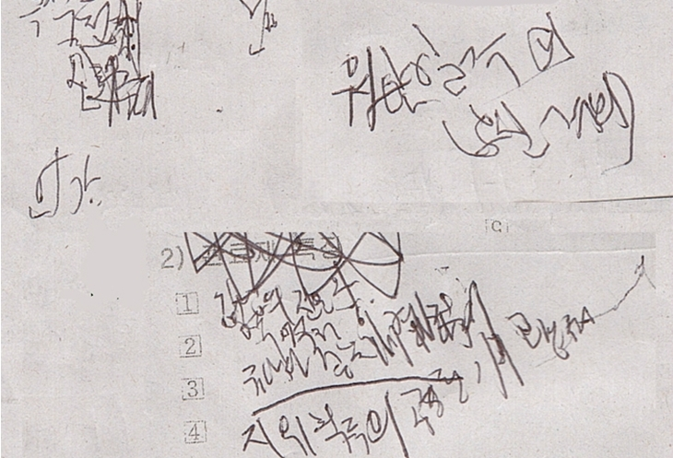

Slide 5
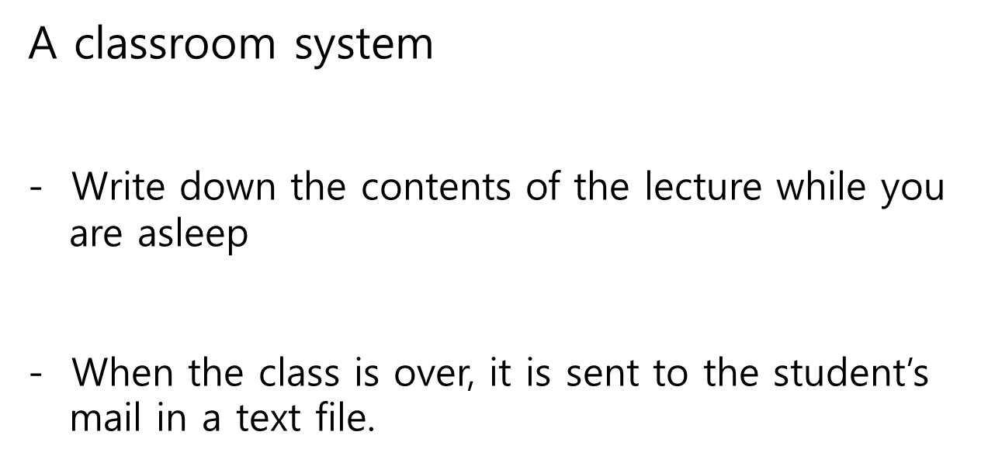

Slide 6

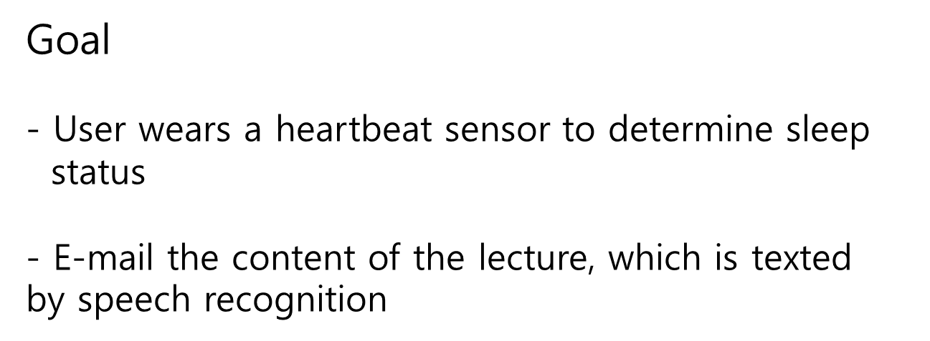

Slide 7
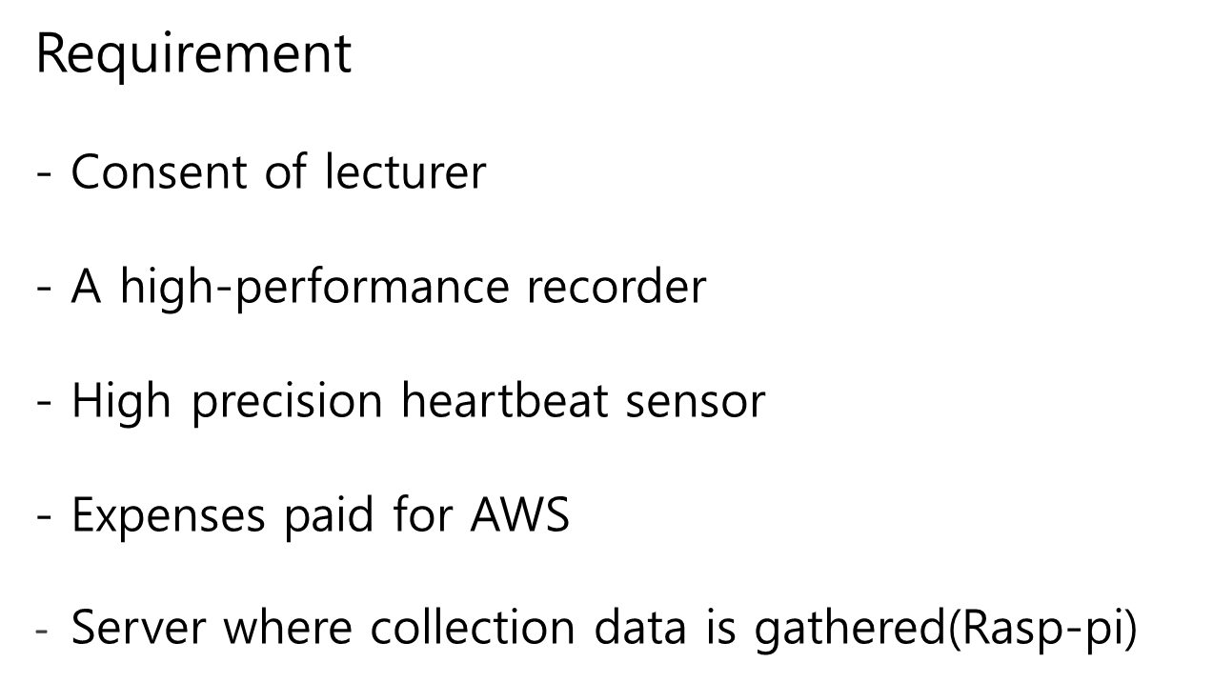

Slide 8

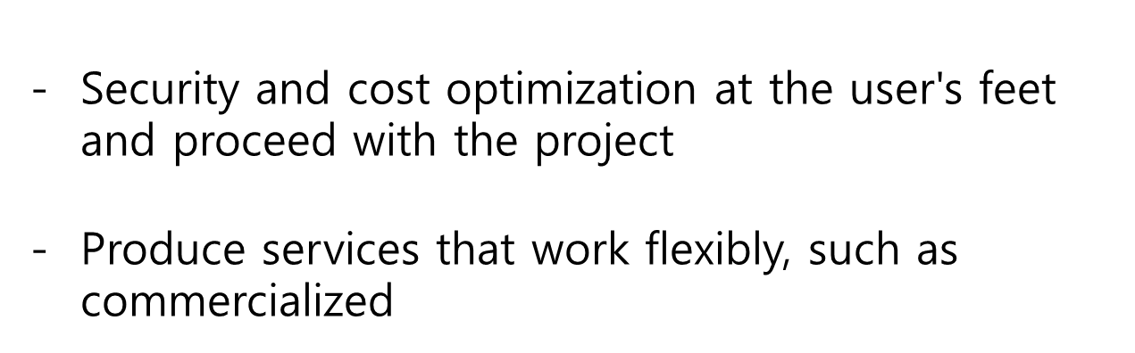

Slide 9


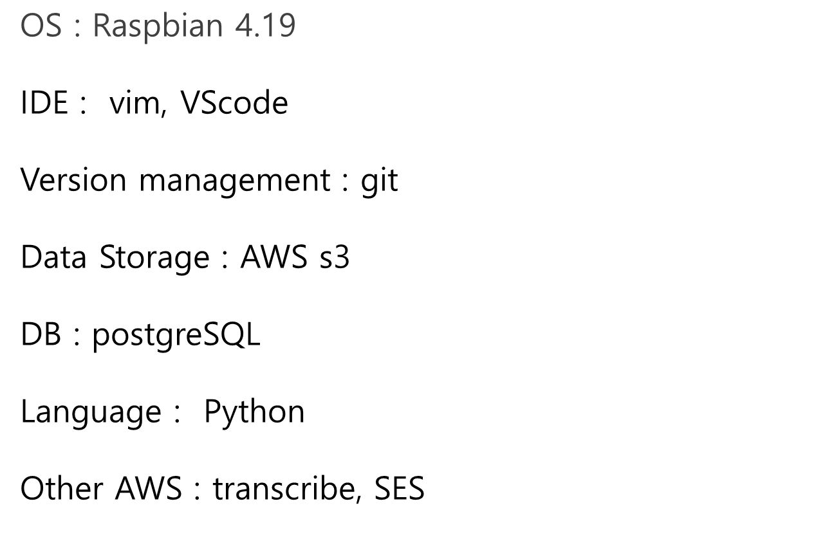




Slide 10

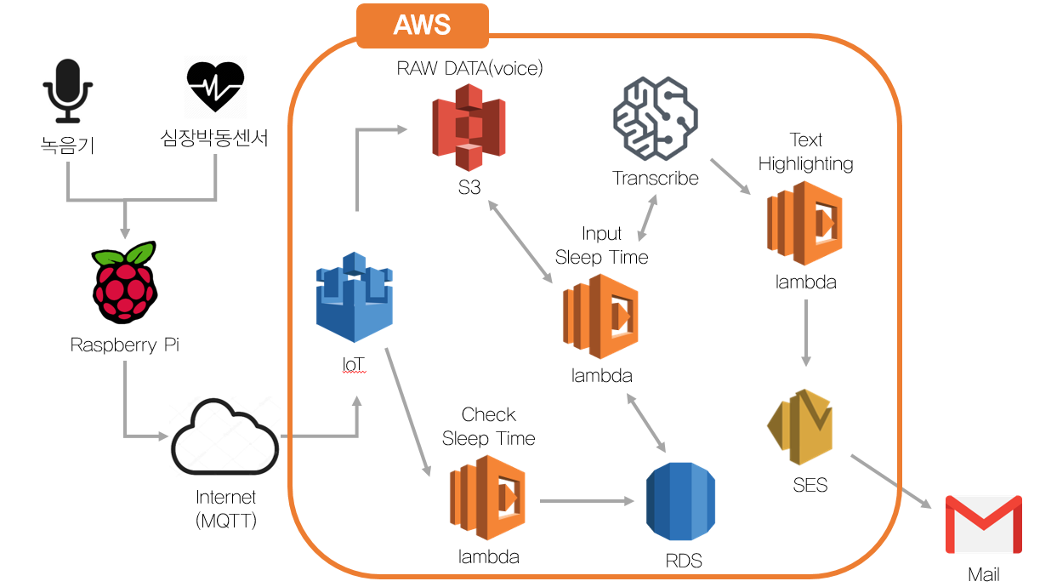
01
16

Slide 11

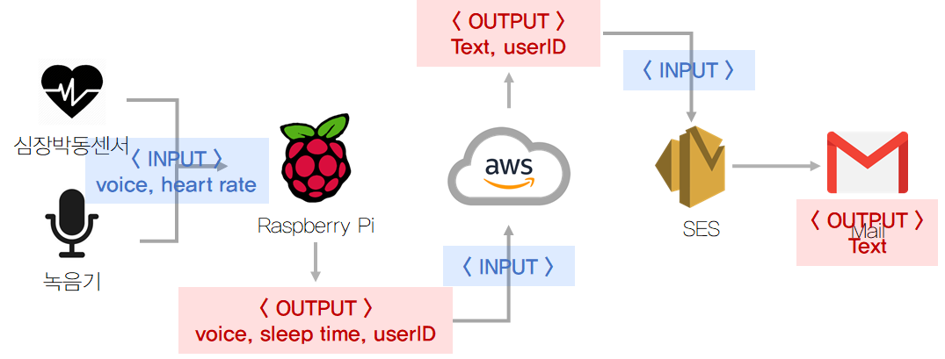
Input / Output Interface

Slide 12
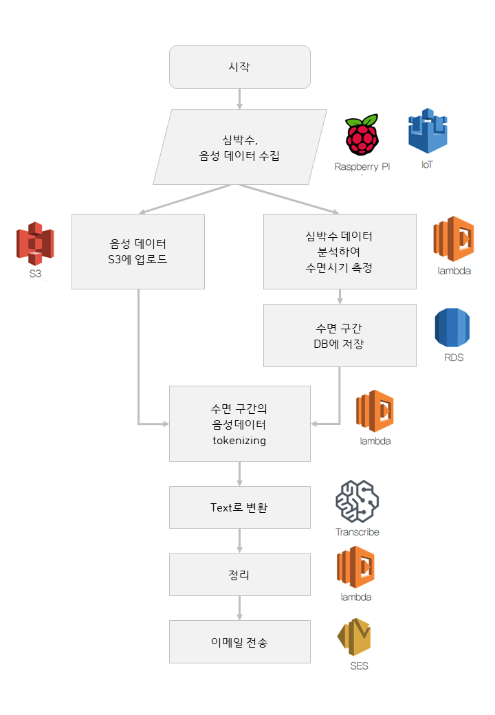
Inter Module Communication Interface

Slide 13
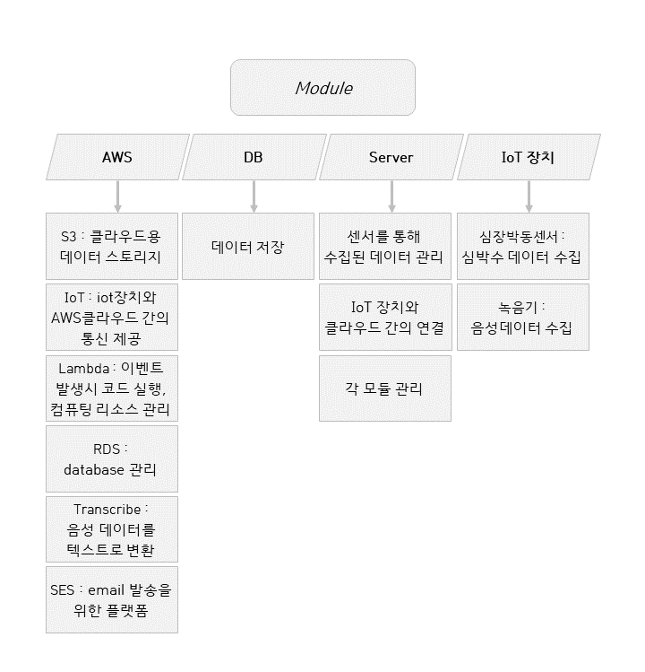
Module

Slide 14

01
16
Project Architecture Design
100%
Requirement Analysis
100%
80%
Background Learning
40%

Slide 15


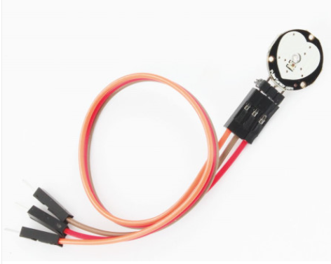
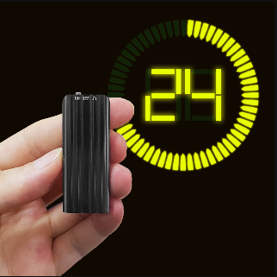
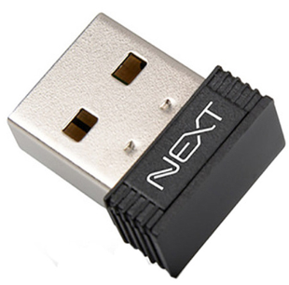
Hardware Selection
심장박동센서
DM447
(5,060원)
녹음기
KVR-21
(39,800원)
무선랜카드
NEXT-202N
(4,800원)

Slide 16

음성처리 전처리를 통해
잡음을 최소화
-> output 정확도 향상
-> 억양, 강세 파악 통해
텍스트 하이라이팅
DB 선택 및
스키마 설정 후 테이블 정규화
Cache data를 생성
-> Cloud Cost 최소화 방안 모색
사용자에 대한
보안 향상(cognito)
데이터 분석
-> 교수에게 강의
insight 제공

Slide 17



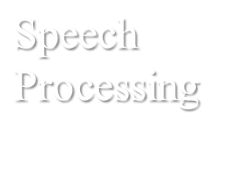



고은성
유지훈
장연우
유지훈
김예미
장연우
고은성
김예미

Slide 18

Sep 3 | Sep 4 | Oct 1 | Oct 2 | Oct 3 | Oct 4 | Nov1 | Nov2 | Nov3 | Nov4 | Dec1 | Dec2
Requirements
Analysis
Background
Learning
Voice Recognition&
Server Module
development
Process
Merging
Test & Release
Final Report

Slide 19
Thank you for listening

